Slide 1
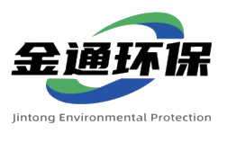
东营金通环保工程有限责任
公司宣传手册
业务联系人：游经理 19854668666（微信同号）

Slide 2
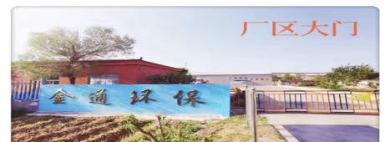
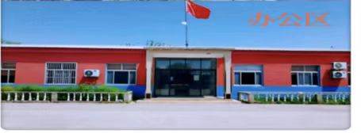
主营业务
我们提供专业的工业储罐清洗与油泥回收一站式服务，涵盖从清洗、处理到资源化回收的全流程，致力于为客户提供安全、合规、高效的油泥环保解决方案。

Slide 3
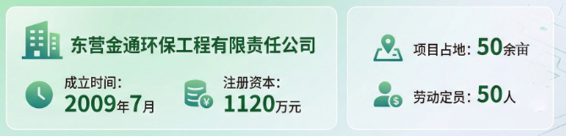
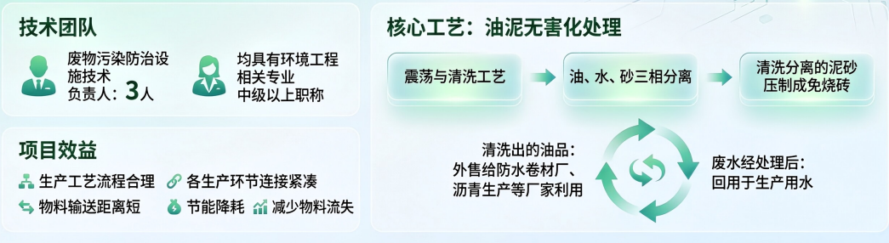
01 单位简介

Slide 4

01 单位简介
1
公司基本信息
（1） 东营金通环保工程有限责任公司成立于2009年7月，注册资本1120万元，经营范围为油泥无害化处理。项目占地面积 50余亩，劳动定员 50人，公司现有废物污染防治设施技术负责人3人，均为环境工程相关专业中级以上职称。
（2）公司拥有专业储罐清洗团队，针对油品储罐特点，制定个性化清洗方案，有效处理罐内原油残留、硫化物等有害物质，保障储罐安全。清洗过程注重环保，减少对环境的影响，符合环保要求。
（3）对清洗后的油泥回收后进行无害化处置。通过新工艺、新设备使用震荡、清洗等工艺，使油泥砂中的油、水、砂三相分离达到清洗油泥砂的目的。清洗分离的泥砂压制成免烧砖，清洗出的油品外售给防水卷材厂、沥青生产等厂家利用，废水经处理后回用于生产用水。

Slide 5
01 单位简介
2
项目概述
东营金通环保工程有限责任公司长期在胜利油田及其周边大型炼化企业从事储罐清洗、油泥无害化处置。通过对油泥砂清洗过程，既可以回收油泥砂中宝贵的石油资源，又可以降低油泥砂对环境的危害性，符合国家“无害化，减量化，资源化”的环保政策，而项目生产过程中产生的污水、污油又全部回收。能够很好地实现“节能、降耗、减污、增效”的目标，符合清洁生产要求。

Slide 6
01 单位简介
3
企业项目优势
  （1）油品储罐清洗、油泥砂（HW08）清理、回收，危废处理。
（2）近年来随着公司油泥砂清洗设备的不断更新升级，公司生产和工作人员工作经验的不断积累和完善。2026年公司计划新上一套油泥低温无氧裂解设备，油泥日处理量可达约300吨，油泥清洗技术已处于同行业领先水平，大大提高了原油回收率，每年为社会减少原油损失约20000余吨，既节约了能源，又能将资源效益最大化。

Slide 7
02 单位主要资质证件
危废经营许可证
营业执照
1
2
技术员证件
安全员证件
3
4

Slide 8
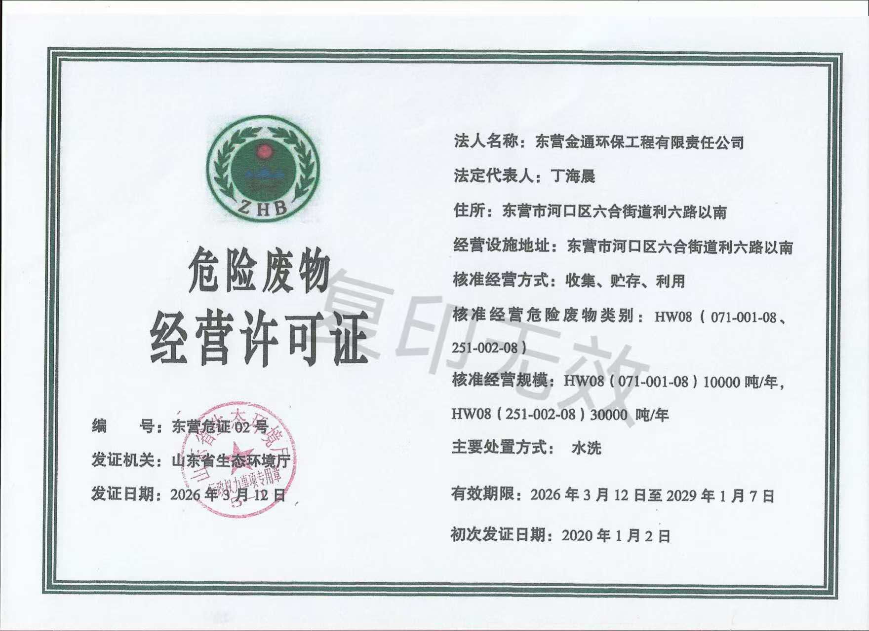
危险废物经营许可证
1

Slide 9
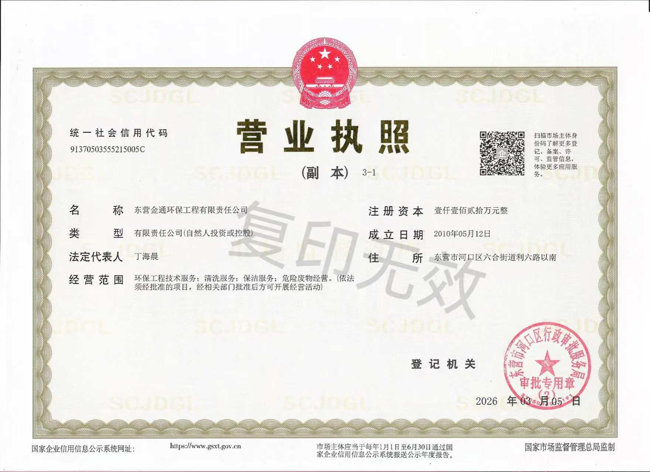
营业执照
2

Slide 10
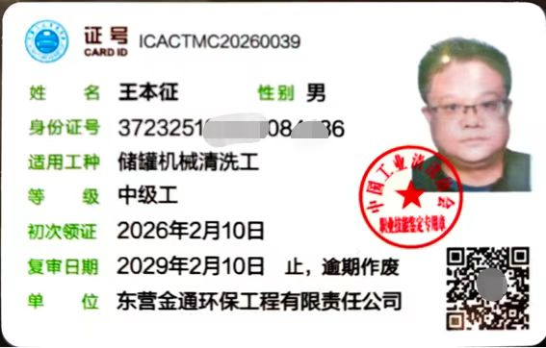
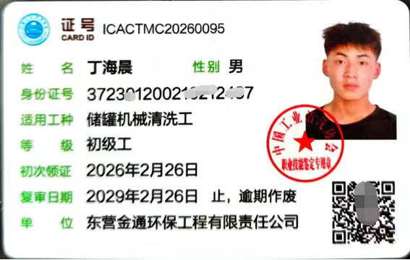
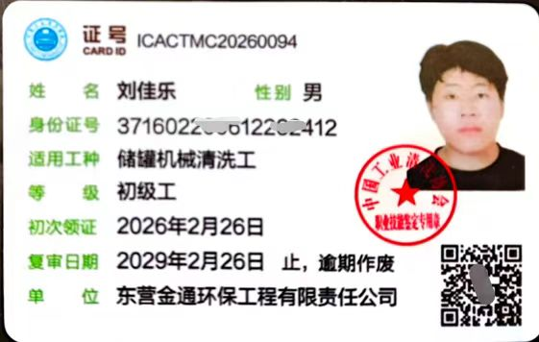
储罐机械清洗证件
3

Slide 11
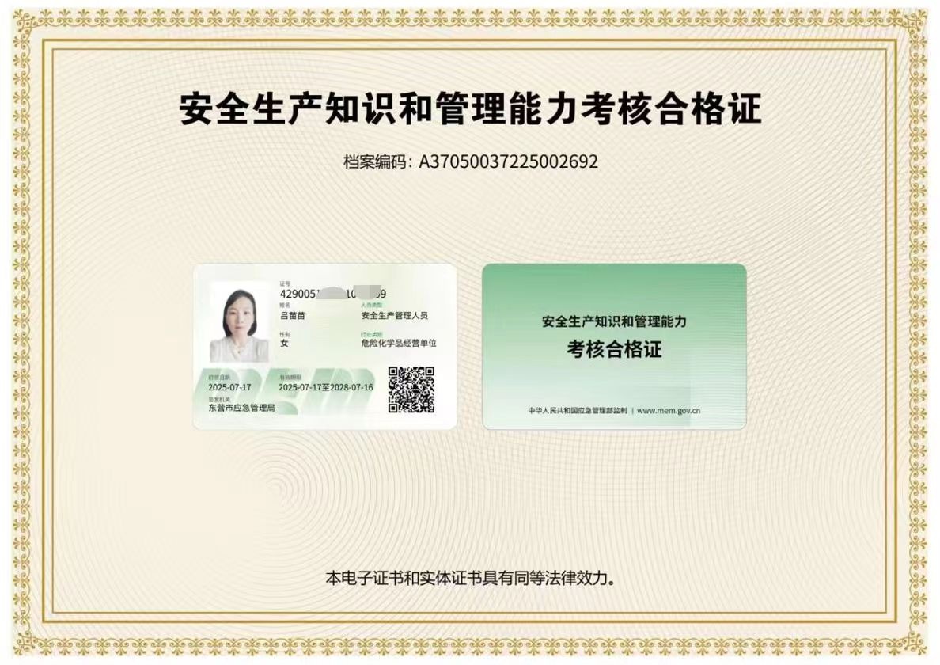
安全员
4

Slide 12
03设备设施情况
一级、二级清洗搅拌罐
新型智能清洗设备----清淤机器人
New Intelligent Cleaning Equipment — Sediment Removal Robot
Sea accusam in tation doming dolores sed rebum et eos.
三级清洗卧式离心沉降机
二级活性炭废气治理设施
Accusam dolore nonumy ut rebum no vero feugiat eos.
Ipsum ea eos id eirmod at justo est sed ea no takimata.
热裂解、热解析法
New Intelligent Cleaning Equipment — Sediment Removal Robot
原料贮存棚
Duis invidunt ipsum te sadipscing diam eirmod dolore te.

Slide 13
技术介绍
钻井、采油、集输、炼化等油田化工、地方石化企业和船舶、港口码头等行业在生产运行过程中会产生大量的含油污泥，属于HW08类危险废物。我们提供专业的工业储罐、设备清洗与油泥回收一站式服务，涵盖从清洗、处理到资源化回收的全流程。油泥通过专用设备使油水泥三相分离彻底，流程短，效率高。符合国家“无害化，减量化，资源化”的环保政策。
油
高品质，高回收率
专
用
设
备
油
泥
泥
制砖原料
水
回用于生产

Slide 14
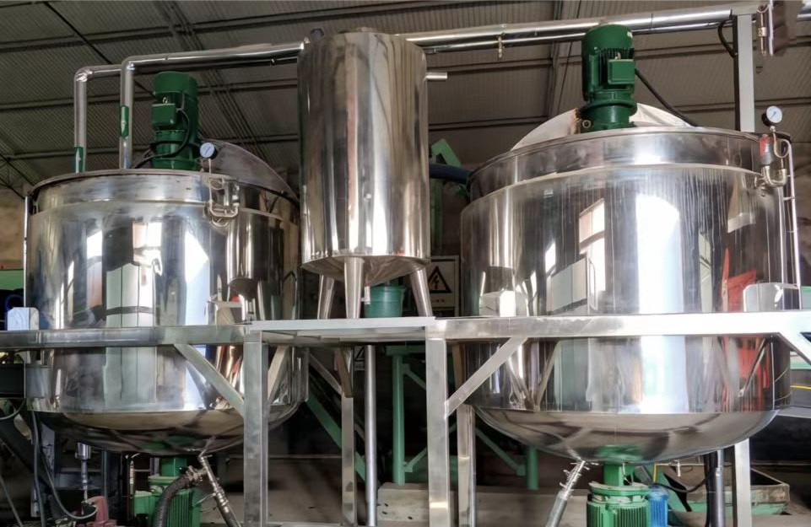
一级、二级清洗搅拌罐
原料池的油泥砂经泵提升至清洗搅拌罐
加入破乳剂后进行高压冲水搅拌。

Slide 15
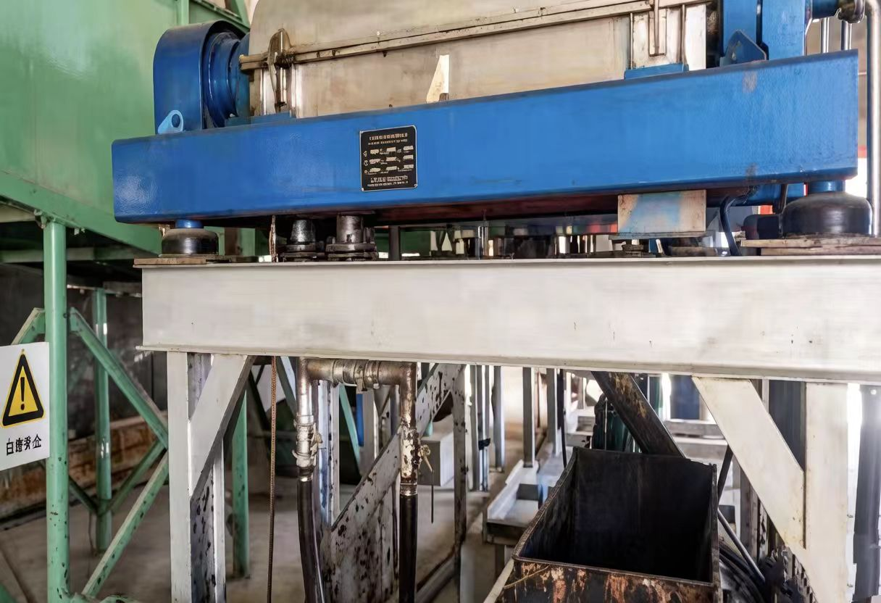
三级卧式离心沉降机

Slide 16
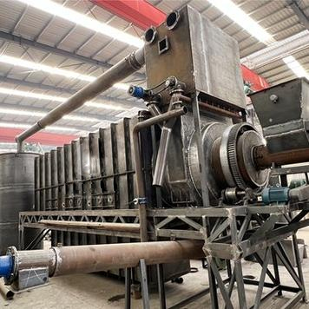
热裂解、热解析法
一般是以天然气为热源，将含油污泥在无氧条件下加热（有间歇式和连续式）到300-400℃，油泥中的水分和残余石油组分绝大部分被裂解汽化，经冷凝后会得到油水混合物。

Slide 17
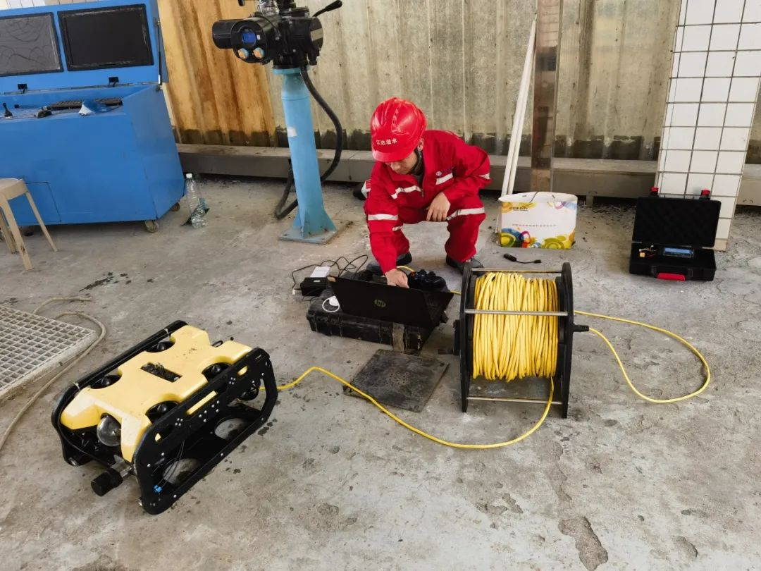
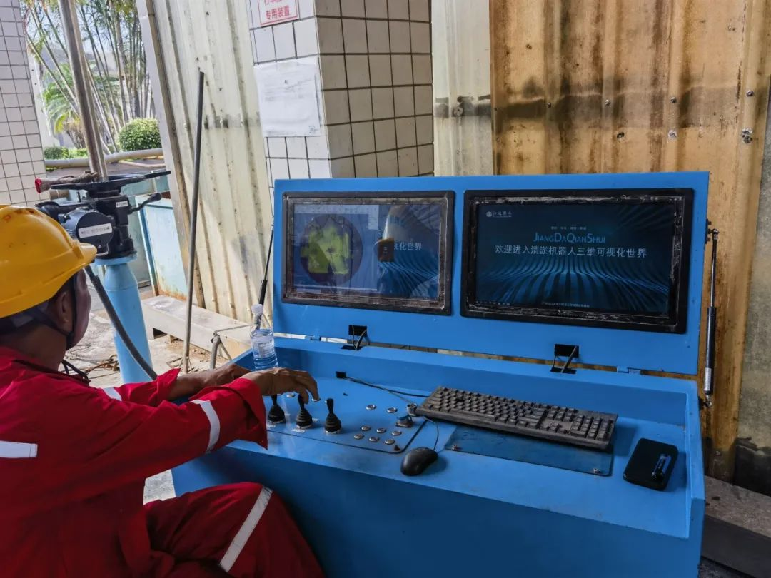
新型智能清洗设备----清淤机器人
涉及到受限空间区域或其他复杂环境不适用人工清洗，我公司可采用履带式清淤机器人在特殊环境内进行淤泥抽吸。该机器人采用液压驱动，安全可靠；履带式轮毂，抓地平稳；全不锈钢材质，耐受腐蚀。通过操作人员控制操作杆或操作手柄，可对清污机器人前进，后退，左转，右转等动作, 附加执行机构有清淤泵、高压喷嘴、清污推铲、前平面喷嘴，可有效完成排瘀、清扫等动作。机器人启动高压抽吸系统，将池底淤泥吸入内置分离仓，高清摄像头将作业画面实时传输至控制终端。操作人员通过AR平台精准控制机器人移动，避开泵体间隙，实现360°无死角清洁。

Slide 18
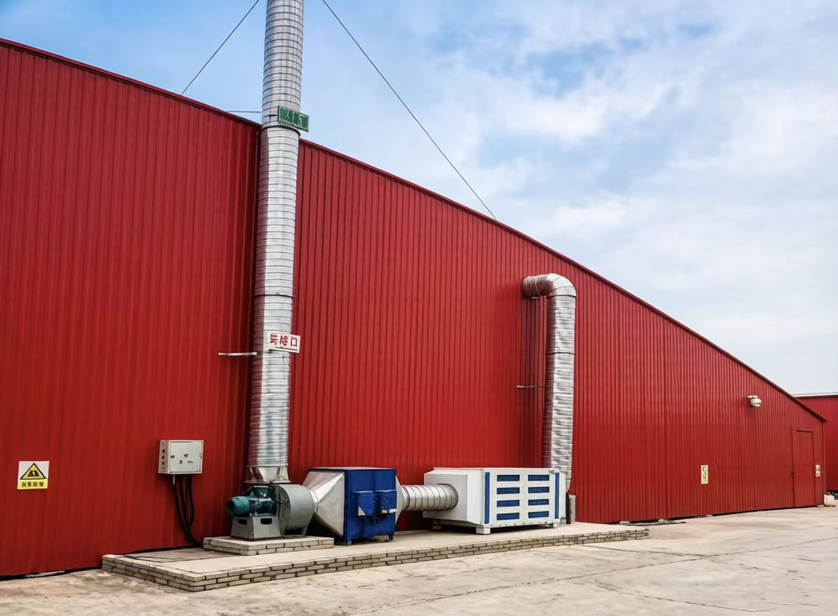
二级活性炭废气治理设施

Slide 19
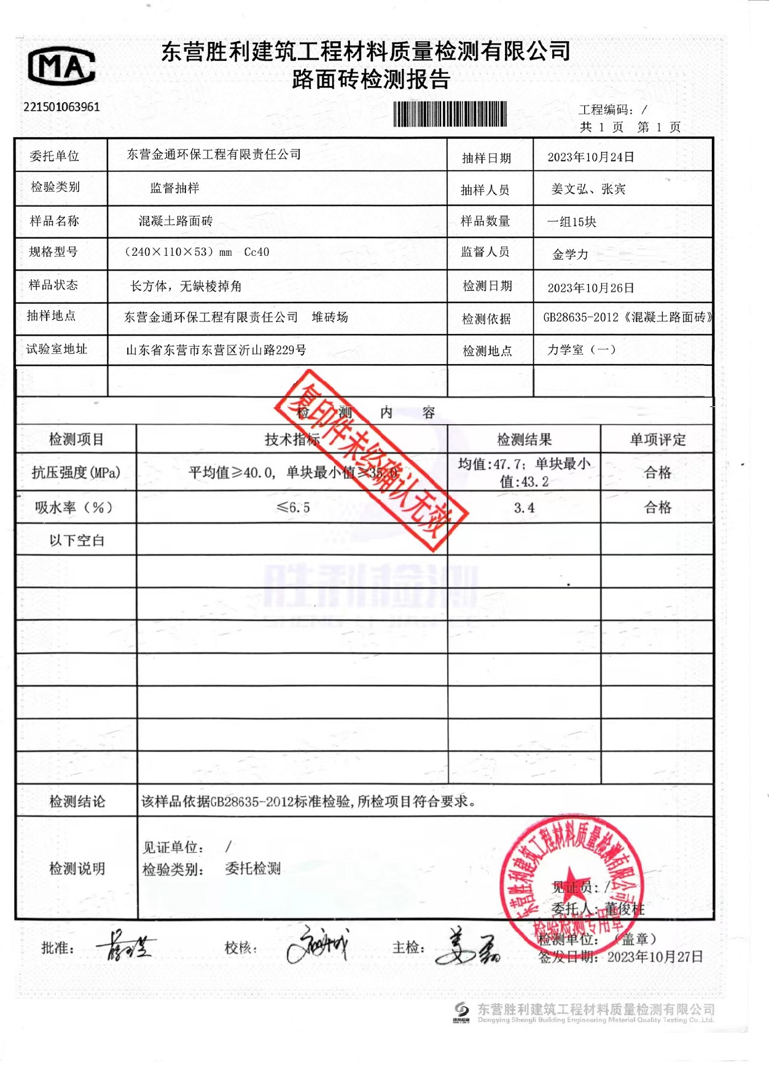
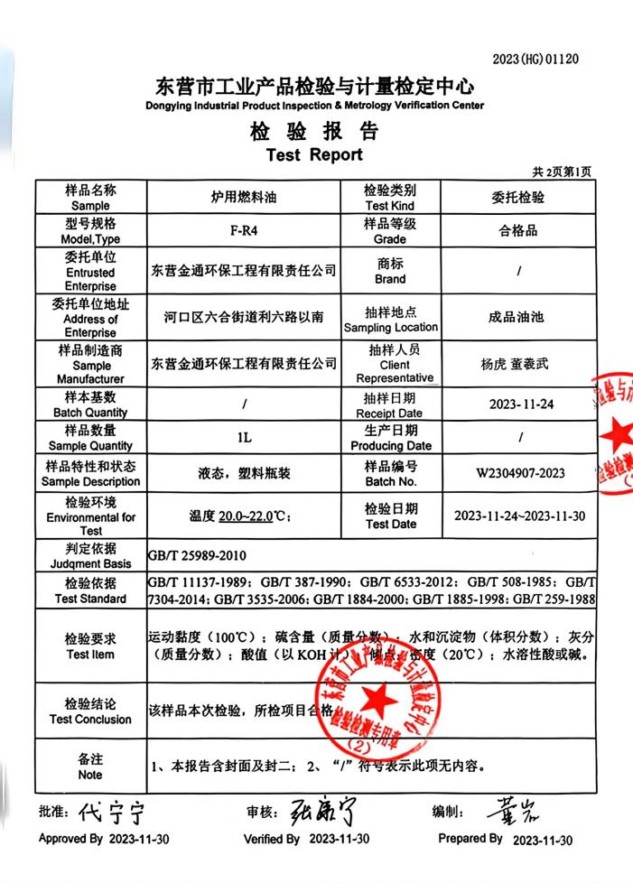
产品检测报告

Slide 20
04 企业近三年代表性业绩
序号 | 委托单位 | 项目名称 | 合同内容 | 签订时间
1 | 中海（东营）石化有限公司 | 危废处置 | 油泥无害化处理 | 2023 年 3 月
2 | 东营华联石油化工厂有限公司 | 危废处置 | 油泥无害化处理 | 2023年12月
3 | 东营联合石化有限公司 | 危废处置 | 油泥无害化处理 | 2023年12月
4 | 胜利齐鲁炼油厂含油污泥处置合同 | 危废处置 | 油泥无害化处理 | 2024年6月
5 | 山东京博石油化工有限公司油泥处置 | 危废处置 | 油泥无害化处理 | 2024年11月
6 | 胜利齐鲁炼油厂含油污泥处置合同 | 危废处置 | 油泥无害化处理 | 2025年6月
7 | 山东垦利石化集团有限公司 | 危废处置 | 油泥无害化处理 | 2025年10月
8 | 东营市亚通石化有限公司 | 危废处置 | 油泥无害化处理 | 2025年10月

Slide 21
东营金通环保工程有限责任公司
竭诚期待与您合作！
业务联系人：
游经理 19854668666
吕经理：19854611111
邮箱:jintonghuanbao@163.com

